Slide 1
Operating System
Chapter 2: Processes and Threads
宫晓利
Department of Computer Science, NanKai University
Email: gongxiaoli@nankai.edu.cn

Slide 2
Definition of OS
How to define “Operating System”?
A special kind of system software that can manage computer in efficient and reasonable way. It is in charge of managing hardware resource, controlling the running of programs and providing useful services.
It is a convenient platform for people to use computer

Slide 3




回顾Multics: seed of modern OS
终端
主机

Slide 4
Multics: seed of modern OS
It seems that each job owns independent PCs
Timesharing: only one job can use CPU at any tick
OS manage only one PC register for all jobs

Slide 5
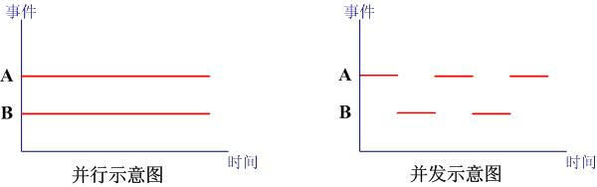
Cocurrent VS Parellel
Parellel
More than one jobs are executed at the same time
For example, the superscalar and super-pipeline in CPU
Cocurrent
Only one job is executed at any time
More than one jobs are finished in same time zone

Slide 6
Essential of Cocurrency
Static multiprogramming
More than one process are stored in memory
Each process occupies CPU exclusively before termination
CPU has to be idle when process waiting for I/O operation
Life cycle of static multiprogramming
Sequential, close, exclusive and certain
The running of program can reoccur exactly
Concurrent multiprogramming
Each process occupies CPU only when it need CPU
The idle process should give up CPU and other process will occupy CPU
Life cycle of concurrent multiprogramming
Concurrent, discontinuous, independent, preemptive and uncertain
The running of program depends on uncertain environment

Slide 7
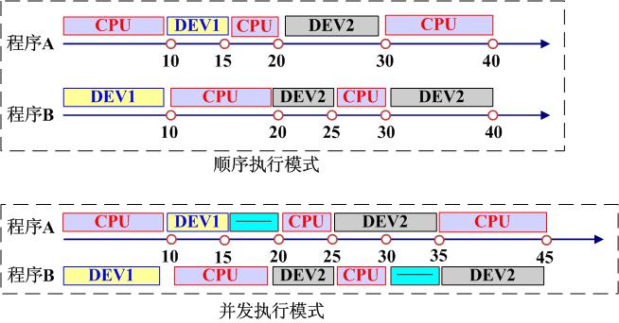
Efficiency of Cocurrency

Slide 8
Efficiency of Cocurrency
Efficiency under sequential mode
Time consuming for 2 jobs: 80
Efficiency of CPU: 40/80 = 50%
Efficiency of DEV1: 15 / 80 ＝ 18.75%
Efficiency of DEV2: 25 / 80 = 31.25%
Efficiency under cocurrent mode
Time consuming for 2 jobs:45
Efficiency of CPU: 40 / 45 = 89%
Efficiency of DEV1: 15 / 45 = 33%
Efficiency of DEV2: 25 / 45 ＝ 55.6%

Slide 9
为了达到并发的设计目标…..
对于每一个运行的任务，在设计开发过程中都需要考虑：
如何管理需要的资源，如何获得和释放
如何在分时调度时暂停？
如何在获得调度权后恢复暂停前的状态？
如何在分时的时候交出资源而在运行时重新使用？
如何保证资源不被恶意占用？
…….

Slide 10
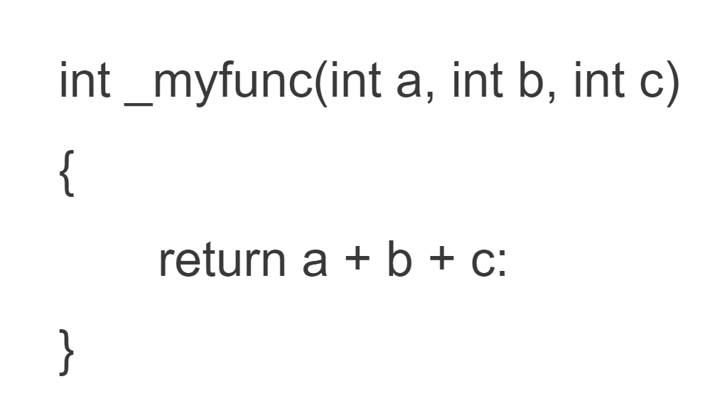
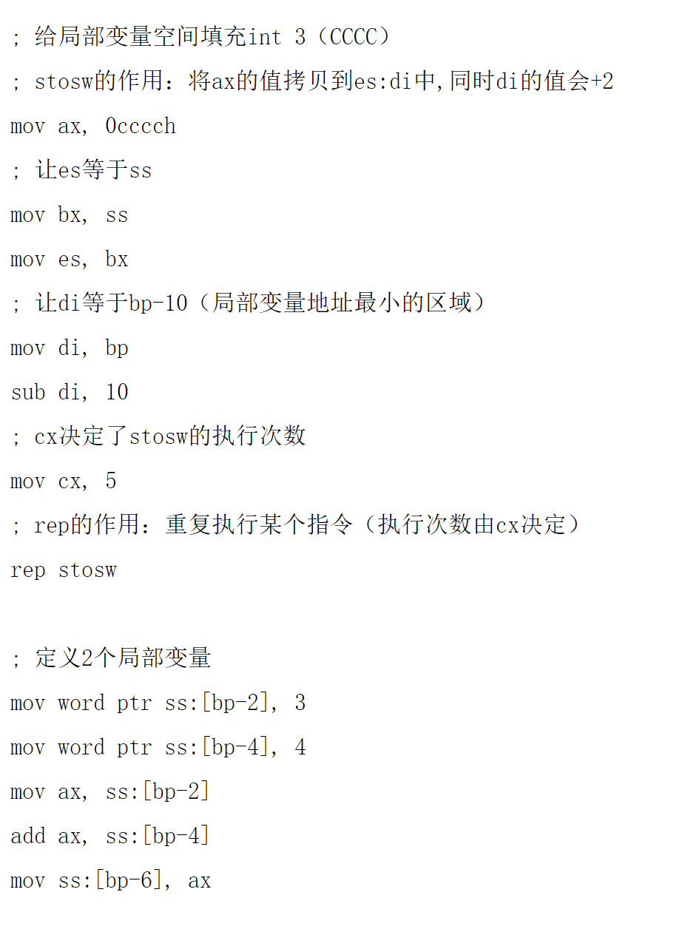
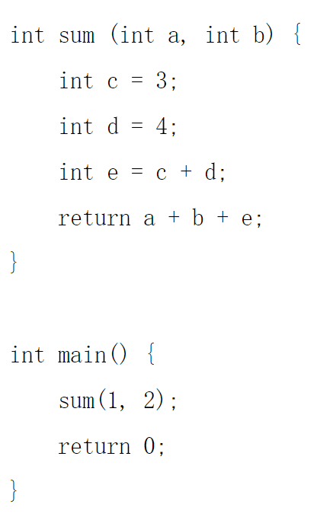
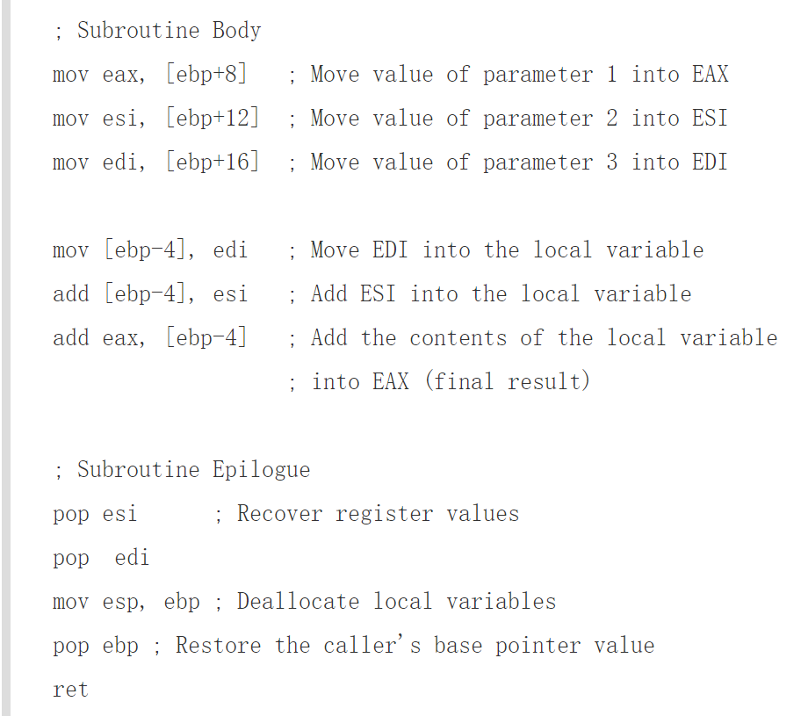
如何让一个程序停下来，并随时可以恢复
一段代码示意

Slide 11
两个关键问题
如何“保存”和“恢复”一个程序的执行过程
如何知道一个程序要触发“慢操作”

Slide 12
How to Trap program execution
为开发人员提供封装好的“慢速操作”库
使用CPU的权限管理“强制”开发人员使用库

Slide 13


标准C库的例子
应用程序调用printf() 时，会触发系统调用write()。
■
#include<stdio.h>
int main()
{
.
.
.
printf(“greetings”);
.
.
.
return 0;
}
应用程序
write()
用户态
系统调用接口
内核态
用户态
.
.
.
write()
write()
系统调用实现
return
标准C库
内核态
write()
i
.
.
.
write()
系统调用实现
.
.
.

Slide 14
x86 特权级 – 简介
Protection Rings
Operating System Kernel
Level 0
Operating System
Services (Device Drivers,Etc)
Level 1
Applications
Level 2
Highest
Level 3
Lowest
Privilege Levels
图 Protection Rings
■
Linux 和 uCore 只使用 ring 0 and ring 3

Slide 15
How Process looks like

Slide 16
Concept of Process
What is process?
Description：the procedure of program (software) running
Difference between process and program

Slide 17
Evolution of Process model
First generation: relay, vacuum tubes and plugboards
No program, no process
Second generation: Batch system
Single program to process all jobs
Third generation: Multiprogramming, timesharing
IBM 7094 & OS/360: More than one jobs can be stored in memory, but must be processed in FIFO mode (static)
CTSS(1962): CPU can switch from idle jobs to activated jobs (dynamic and cocurrent)
Forth generation: modern operating system
More mature process model
More efficient mechanism for process scheduling and communication
More complex algorithm for memory protection and management

Slide 18
Concept of Process
Basic data structure to use CPU
Logical Program: designed and implemented by user
CPU Instruction sequence: essential of logical program
Process: internal DS between program and instruction
Discussion about Programming
Data Structure: the format and operation about specified kind of data (information)
Algorithm: the rules and steps of computing for specified purpose
Engineering: the procedure about how to design and implement DS and algorithms
Program
& Data
Process
Instruction
Sequence
Operating System
18
CITS, NanKai University

Slide 19
Process VS Program
进程是动态的，程序是静态的：程序是有序代码的集合；进程是程序的执行。通常进程不可在计算机之间迁移；而程序通常对应着文件、是静态的并可以复制。
进程是暂时的，程序是永久的：进程是一个状态变化的过程，程序可长久保存。
进程与程序的组成不同：进程的组成包括程序、数据和进程控制块。程序由语句和指令构成。
进程与程序有对应关系：通过多次执行，一个程序可对应多个进程；通过调用关系，一个进程可包括多个程序。
19

Slide 20
Process VS Program
程序
阅读菜谱
阅读洗衣机手册
程序
输入
准备原料
准备衣服、洗衣粉
输入
分时切换
运行
烹制菜肴
设定参数，洗衣服
运行
输出
饭菜
干净衣服
输出
做饭进程
洗衣进程

Slide 21
Definition of Process
What is process?
Process is the running procedure of specified program, it contains input, output, program and status
In time-sharing OS, CPU is shared by multiple processes, different algorithms are used to schedule processes

Slide 22
进程的数据结构设计

Slide 23
Data Structure of Process
Process Control Block (PCB)
Data structure designed for process
Maintained by OS kernel, user can’t modify it directly
Other names: process descriptor, process attribute
PCB Table or PCB List
PCBs of all processes are managed and stored in specified memory region, name PCB table/list
The size of PCB table determines concurrency degree
Processes with different states are stored in different PCB tables

Slide 24
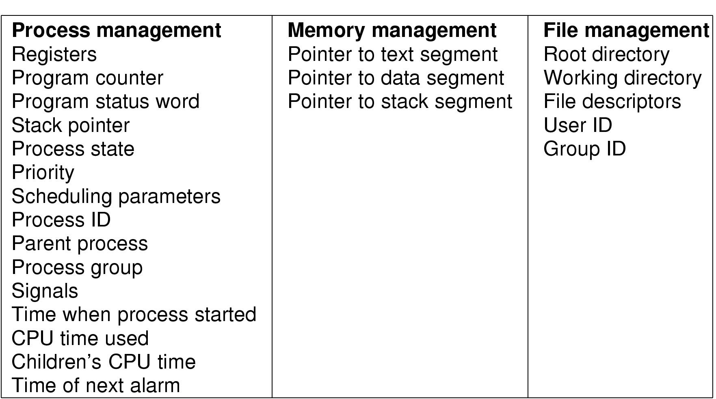
Content of PCB

Slide 25
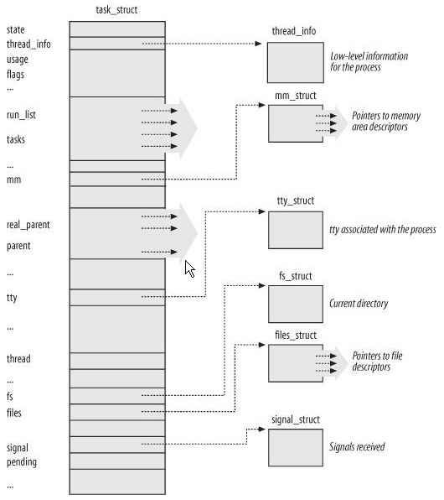
Task_Struct in Linux

Slide 26
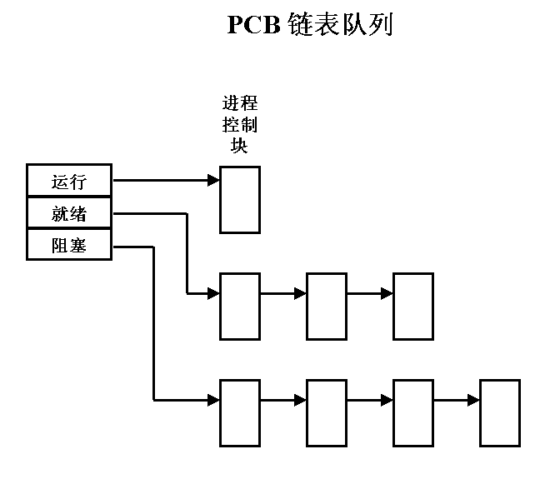
PCB Table
索引表
PCB表
就绪队列
PCB 1
PCB 2
PCB 3
PCB 4
PCB 5
等待队列 1
PCB 6
PCB 7
…
PCB n
等待队列 2

Slide 27

进程控制块PCB:内核的进程状态记录
■
内核为每个进程维护了对应的进程控制块（PCB)
■
内核将相同状态的进程的PCB放置在同一队列
_{队列头}
PCB₇
PCB₂
就绪队列
_{就绪队列}
head
tail
寄存器组
寄存器组
I/O等待队列
每个设备一个队列
…
…
_{磁带0}
_{等待队列}
head
tail
PCB₃
PCB₁₄
PCB₆
_{磁带1}
_{等待队列}
head
tail
_{磁盘0}
_{等待队列}
head
tail
PCB₅
僵尸队列
_{僵尸队列}
head
tail
…

Slide 28
进程切换
■
进程切换(上下文切换)
暂停当前运行进程，从运行状态变成其他状态
调度另一个进程从就绪状态变成运行状态
■
进程切换的要求
切换前，保存进程上下文
切换后，恢复进程上下文
快速切换
■
进程生命周期的信息
寄存器 (PC, SP, …)
CPU状态
内存地址空间

Slide 29
上下文切换图示
进程 P₀
操作系统
进程 P₁
运行
中断或系统调用
空闲
保存进程状态到PCB₀
空闲
空闲
空闲
空闲
…
空闲
从PCB₁恢复进程状态
空闲
空闲
中断或系统调用
运行
保存进程状态到PCB₁
…
空闲
空闲
空闲
从PCB₀恢复进程状态
运行

Slide 30
switch_to的实现
kern-ucore/arch/i386/process/switch.S
.text
.globl switch_to
switch_to: # switch_to(from, to)
# save from's registers
movl 4(%esp), %eax # eax points to from
popl 0(%eax) # save eip !popl
movl %esp, 4(%eax)
movl %ebx, 8(%eax)
movl %ecx, 12(%eax)
movl %edx, 16(%eax)
movl %esi, 20(%eax)
movl %edi, 24(%eax)
movl %ebp, 28(%eax)
# restore to's registers
movl 4(%esp), %eax # not 8(%esp): popped return address already
# eax now points to to
movl 28(%eax), %ebp
movl 24(%eax), %edi
movl 20(%eax), %esi
movl 16(%eax), %edx
movl 12(%eax), %ecx
movl 8(%eax), %ebx
movl 4(%eax), %esp
pushl 0(%eax) # push eip
ret

Slide 31
# save from's registers
movl 4(%esp), %eax # eax points to from
popl 0(%eax) # save eip !popl
movl %esp, 4(%eax)
movl %ebx, 8(%eax)
movl %ecx, 12(%eax)
movl %edx, 16(%eax)
movl %esi, 20(%eax)
movl %edi, 24(%eax)
movl %ebp, 28(%eax)
说明：x86汇编中，mov将第一个操作数的值，放到第二个操作数中

Slide 32
# restore to's registers
movl 4(%esp), %eax # not 8(%esp):
#popped return address already
# eax now points to to
movl 28(%eax), %ebp
movl 24(%eax), %edi
movl 20(%eax), %esi
movl 16(%eax), %edx
movl 12(%eax), %ecx
movl 8(%eax), %ebx
movl 4(%eax), %esp
说明：x86汇编中，mov将第一个操作数的值，放到第二个操作数中

Slide 33
.text
.globl switch_to
switch_to: # switch_to(from, to)
…………
…………
pushl 0(%eax) # push eip
ret
说明：x86汇编中，ret的作用是把栈顶上的值弹出放到IP里

Slide 34
switch_to的实现
kern-ucore/arch/mips/process/switch.S
.text
.globl switch_to
switch_to: # switch_to(from, to)
/* Save the registers */
sw sp, 44(a0)
sw ra, 40(a0)
sw gp, 36(a0)
sw s8, 32(a0)
sw s7, 28(a0)
sw s6, 24(a0)
sw s5, 20(a0)
sw s4, 16(a0)
sw s3, 12(a0)
sw s2, 8(a0)
sw s1, 4(a0)
sw s0, 0(a0)
nop
/* Now, restore the registers */
lw s0, 0(a1)
lw s1, 4(a1)
lw s2, 8(a1)
lw s3, 12(a1)
lw s4, 16(a1)
lw s5, 20(a1)
lw s6, 24(a1)
lw s7, 28(a1)
lw s8, 32(a1)
lw gp, 36(a1)
lw ra, 40(a1)
lw sp, 44(a1)
nop /* delay slot for load */
/* and return. */
j ra
nop

Slide 35
上下文切换图示
进程 P₀
操作系统
进程 P₁
运行
中断或系统调用
空闲
保存进程状态到PCB₀
空闲
空闲
空闲
空闲
…
空闲
从PCB₁恢复进程状态
空闲
空闲
中断或系统调用
运行
保存进程状态到PCB₁
…
空闲
空闲
空闲
从PCB₀恢复进程状态
运行

Slide 36
进程切换
程序 1
操作系统
程序 2
I/O设备
进程n
main{
...
...
k: sleep()
sleep{
进程2
add_timer()
保存现场
main{
进程1
schedule()
}
系统应用软件
操作系统
定时时间到
中断
schedule()
k+1:
保存现场
地址空间
}
恢复现场
}

Slide 37
进程的设计目标（1）
简化开发
程序员认为自己完全控制这台机器，不必关心别人的存在，也会自动实现分时共享CPU
应用进程不必知道调度时发生了什么，也不必知道什么时候发生的调度
简化管理
操作系统一视同仁的调度所有的进程，不受程序的实现方法影响

Slide 39
Process Scheduling
为什么选它来运行？
为什么被暂停了？
为什么选择这个时机进行切换？

Slide 40
进程的管理与调度

Slide 41
Process States (1)
Usage of process states
Indicate the situation of running procedure
Basic states
Running: actually using the CPU in current instance
Ready: runnable and is waiting for CPU
Blocked: unable to run until waiting some external event happens
Other states
New: data structure of the process has been created, but the running image is not ready
Exit: the process has finished all jobs, but the data structure has not been deleted
Suspend: the running image has been swapped to hard disk

Slide 42
Process States (2)
Running
Paused for external event
OS is in charge of process scheduling
？
Blocked
Ready
The process is ready to run
划分进程的状态，以确定谁可以运行

Slide 43
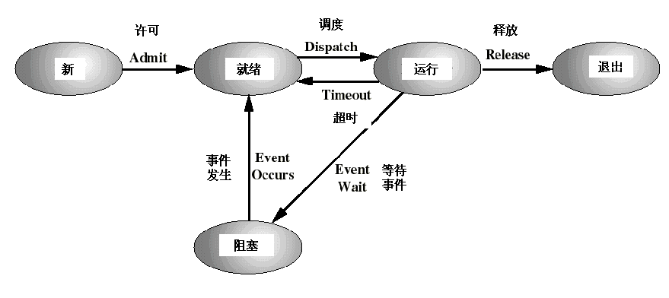
Complex Process States (1)

Slide 44
三状态进程模型
■
运行状态(Running)
■
就绪状态(Ready)
启 动
进程正在处理机上运行
■
等待状态(又称阻塞状态Blocked )
进程获得了除处理机之外的所需资源，得到处理机即可运行
退 出
创 建
退 出
创 建
■
进程正在等待某一事件的出现而暂停运行
创建状态(New)
一个进程正在被创建，还没被转到就绪状态之前的状态
被调度
■
结束状态(Exit)
进入就绪列队
结束
一个进程正在从系统中消失时的状态，这是因为进程结束或由于其他原因所导致
运 行
就 绪
运 行
就 绪
时间片完
事件发生
等待事件
等 待
等 待
进程在整个生命周期分为三种基本状态

Slide 45
三状态进程模型
启 动
创 建
退 出
进入就绪列队
被调度
结束
就 绪
运 行
时间片完
事件发生
等待事件
等 待

Slide 46
三状态进程模型
启 动
创 建
退 出
■
NULL→创建
一个新进程被产生出来执行一个程序
进入就绪列队
被调度
结束
就 绪
运 行
时间片完
事件发生
等待事件
等 待

Slide 47
三状态进程模型
启 动
■
创建→就绪
当进程被创建完成并初始化后，一切就绪准备运行时，变为就绪状态
创 建
退 出
进入就绪列队
被调度
结束
就 绪
运 行
时间片完
事件发生
等待事件
等 待

Slide 48
三状态进程模型
启 动
■
就绪→运行
处于就绪状态的进程被进程调度程序选中后，就分配到处理机上来运行
创 建
退 出
进入就绪列队
被调度
结束
就 绪
运 行
时间片完
事件发生
等待事件
等 待

Slide 49
三状态进程模型
启 动
■
运行→结束
当进程表示它已经完成或者因出错，当前运行进程会由操作系统作结束处理
创 建
退 出
进入就绪列队
被调度
结束
就 绪
运 行
时间片完
事件发生
等待事件
等 待

Slide 50
三状态进程模型
启 动
■
运行→就绪
处于运行状态的进程在其运行过程中，由于分配给它的处理机时间片用完而让出处理机
创 建
退 出
进入就绪列队
被调度
结束
就 绪
运 行
时间片完
事件发生
等待事件
等 待

Slide 51
三状态进程模型
启 动
创 建
退 出
■
运行→等待
当进程请求某资源且必须等待时
进入就绪列队
被调度
结束
就 绪
运 行
时间片完
事件发生
等待事件
等 待

Slide 52
三状态进程模型
启 动
创 建
退 出
■
等待→就绪
当进程要等待某事件到来时，它从阻塞状态变到就绪状态
进入就绪列队
被调度
结束
就 绪
运 行
时间片完
事件发生
等待事件
等 待

Slide 53
挂起进程模型
有时需要对进程做分级处理，引入优先级会使某进程等待时间过长而被换至外存，这被称为进程挂起，其目的：
提高处理机效率：就绪进程表为空时，要提交新进程，以提高处理机效率；
为运行进程提供足够内存：资源紧张时，暂停某些进程，如CPU繁忙（或实时任务执行）时内存会比较紧张；
便于调试：在调试时，挂起被调试进程对其地址空间进行读写。
53

Slide 54
单挂起进程模型
分派
新建
允许进入
就绪
运行
释放
退出
超时
激活
事件
发生
事件
等待
挂起
挂起
阻塞
54

Slide 55
双挂起进程模型
新建
Admit
允许进入
挂起
就绪
激活
分派
挂起
就绪
运行
释放
退出
挂起
超时
事件
发生
事件
发生
事件
等待
阻塞
激活
挂起
阻塞
挂起
55

Slide 56
挂起模型中进程的状态
注：只列出意义有变化或新的状态：
就绪状态(Ready)：进程在内存且可立即进入运行状态；
阻塞状态(Blocked)：进程在内存并等待某事件的出现；
阻塞挂起状态（Blocked, suspend）：进程在外存并等待某事件的出现；
就绪挂起状态（Ready, suspend）：进程在外存，但只要进入内存，即可运行；
注意：不同操作系统中进程状态设置有非常大的差异！
56

Slide 57
挂起状态
■
等待挂起状态
（Blocked-suspend）
创 建
退 出
进程在外存并等待某事件的出现
接收
接收
调度
结束
就 绪
运 行
激活
时间片完
挂起
事件发生
挂起
等待事件
就绪挂起
等 待
激活
事件发生
挂起
等待挂起

Slide 58
挂起状态
■
等待挂起状态
（Blocked-suspend）
创 建
退 出
■
就绪挂起状态
（Ready-suspend）
接收
接收
调度
结束
就 绪
运 行
进程在外存，但只要进入内存，即可运行
激活
时间片完
挂起
事件发生
挂起
等待事件
就绪挂起
等 待
激活
事件发生
挂起
等待挂起

Slide 59
与挂起相关的状态转换
创 建
退 出
■
挂起(Suspend)：把一个进程从内存转到外存
接收
接收
调度
结束
就 绪
运 行
激活
时间片完
挂起
事件发生
挂起
等待事件
就绪挂起
等 待
激活
事件发生
挂起
等待挂起

Slide 60
与挂起相关的状态转换
创 建
退 出
■
挂起(Suspend)：把一个进程从内存转到外存
接收
接收
调度
结束
等待到等待挂起
就 绪
运 行
没有进程处于就绪状态或就绪进程要求更多内存资源
激活
时间片完
挂起
事件发生
挂起
等待事件
就绪挂起
等 待
激活
事件发生
挂起
等待挂起

Slide 61
与挂起相关的状态转换
创 建
退 出
■
挂起(Suspend)：把一个进程从内存转到外存
接收
接收
调度
结束
等待到等待挂起
就 绪
运 行
就绪到就绪挂起
当有高优先级等待（系统认为会很快就绪的）进程和低优先级就绪进程
激活
时间片完
挂起
事件发生
挂起
等待事件
就绪挂起
等 待
激活
事件发生
挂起
等待挂起

Slide 62
与挂起相关的状态转换
创 建
退 出
■
挂起(Suspend)：把一个进程从内存转到外存
接收
接收
调度
结束
等待到等待挂起
就 绪
运 行
就绪到就绪挂起
运行到就绪挂起
激活
时间片完
对抢先式分时系统，当有高优先级等待挂起进程因事件出现而进入就绪挂起
挂起
事件发生
挂起
等待事件
就绪挂起
等 待
激活
事件发生
挂起
等待挂起

Slide 63
与挂起相关的状态转换
创 建
退 出
接收
接收
调度
结束
■
在外存时的状态转换
就 绪
运 行
激活
时间片完
挂起
事件发生
挂起
等待事件
就绪挂起
等 待
激活
事件发生
挂起
等待挂起

Slide 64
与挂起相关的状态转换
创 建
退 出
接收
接收
调度
结束
■
在外存时的状态转换
运 行
等待挂起到就绪挂起
就 绪
当有等待挂起进程因相关事件出现
激活
时间片完
挂起
事件发生
挂起
等待事件
就绪挂起
等 待
激活
事件发生
挂起
等待挂起

Slide 65
与挂起相关的状态转换
创 建
退 出
接收
调度
结束
■
激活（Activate）：把一个进程从外存转到内存
接收
就 绪
运 行
激活
时间片完
挂起
事件发生
挂起
等待事件
就绪挂起
等 待
激活
事件发生
挂起
等待挂起

Slide 66
与挂起相关的状态转换
创 建
退 出
接收
调度
结束
■
激活（Activate）：把一个进程从外存转到内存
接收
就 绪
运 行
就绪挂起到就绪
激活
时间片完
没有就绪进程或挂起就绪进程优先级高于就绪进程
挂起
事件发生
挂起
等待事件
就绪挂起
等 待
激活
事件发生
挂起
等待挂起

Slide 67
与挂起相关的状态转换
创 建
退 出
接收
调度
结束
■
激活（Activate）：把一个进程从外存转到内存
接收
就 绪
运 行
就绪挂起到就绪
激活
等待挂起到等待
时间片完
当一个进程释放足够内存，并有高优先级等待挂起进程
挂起
事件发生
挂起
等待事件
就绪挂起
等 待
激活
事件发生
挂起
等待挂起

Slide 68
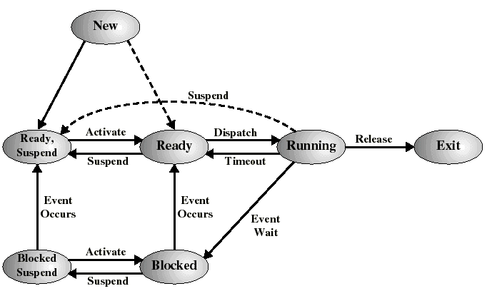
Process States in WinXP/2K

Slide 69
进程控制块PCB:内核的进程状态记录
■
内核为每个进程维护了对应的进程控制块（PCB)
■
内核将相同状态的进程的PCB放置在同一队列
_{队列头}
PCB₇
PCB₂
就绪队列
_{就绪队列}
head
tail
寄存器组
寄存器组
I/O等待队列
每个设备一个队列
…
…
_{磁带0}
_{等待队列}
head
tail
PCB₃
PCB₁₄
PCB₆
_{磁带1}
_{等待队列}
head
tail
_{磁盘0}
_{等待队列}
head
tail
PCB₅
僵尸队列
_{僵尸队列}
head
tail
…

Slide 70
Process states in Linux(1)
TASK_RUNNING
The process is either executing on a CPU or waiting to be executed
TASK_INTERRUPTIBLE
The process is suspended (sleeping) until some condition becomes true. Raising a hardware interrupt, releasing a system resource the process is waiting for, or delivering a signal are examples of conditions that might wake up the process (put its state back to TASK_RUNNING)
TASK_UNINTERRUPTIBLE
Like TASK_INTERRUPTIBLE, except that delivering a signal to the sleeping process leaves its state unchanged

Slide 71
Process states in Linux(2)
TASK_STOPPED
Process execution has been stopped; the process enters this state after receiving a SIGSTOP, SIGTSTP, SIGTTIN, or SIGTTOU signal
TASK_TRACED
Process execution has been stopped by a debugger. When a process is being monitored by another (such as when a debugger executes a ptrace( ) system call to monitor a test program), each signal may put the process in the TASK_TRACED state
EXIT_ZOMBIE
Process execution is terminated, but the parent process has not yet issued a wait4( ) or waitpid( ) system call to return information about the dead process
EXIT_DEAD
The final state, parent process has just issued a wait4( ) or waitpid( ) system call for the process and it is being removed by the system

Slide 72
Process states in Linux(3)
Do_fork()
SIG_KILL/SIG_CONT
Wakeup()
Running
Wakeup()
Wakeup_interruptible ()
Schedule()
Time out
Uninterruptible
Interruptible
Schedule()
Sleep_on()
Schedule()
Interruptible_sleep_on()
CPU
SIGSTOP
SIGTSTP
SIGTTIN
SIGTTOUT
STOP
Do_Exit()
ZOMBIE
Traced
Ptrace()
DEAD

Slide 73
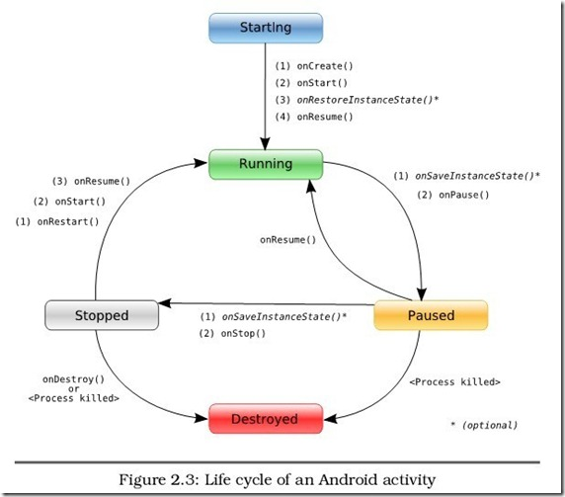
Android中的活动状态

Slide 74
进程的设计目标（2）
简化开发
程序员不必关心硬件资源的细节，所有需要长时间响应的操作（资源管理），只需向OS请求即可
简化管理
操作系统接管了所有的资源，并按照应用程序的需要和策略，分配给他们
操作系统屏蔽了硬件资源的差异，为应用程序提供统一的接口

Slide 75
Process Scheduling

Slide 76
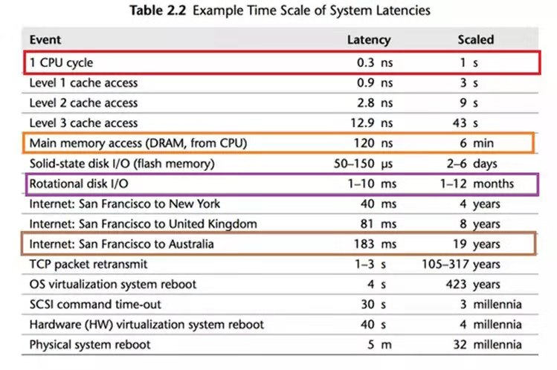
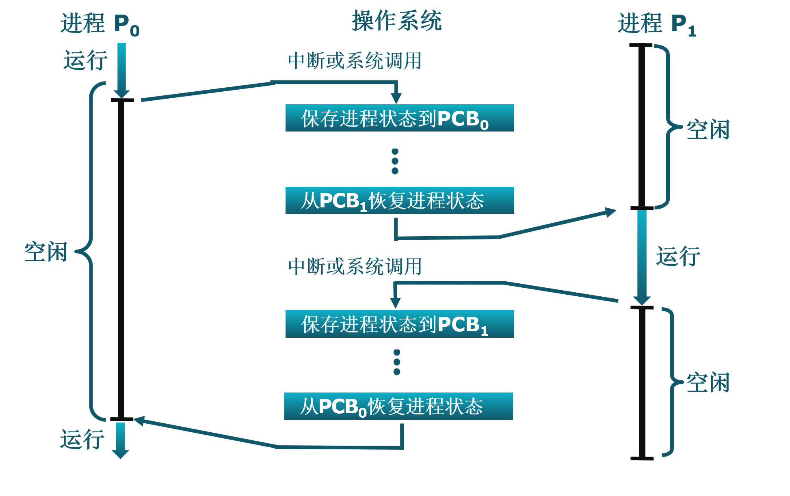
关于进程调度的思考
进程调度是不是“免费”的

Slide 77
进程调度是不是“免费”的？
.text
.globl switch_to
switch_to: # switch_to(from, to)
# save from's registers
movl 4(%esp), %eax # eax points to from
popl 0(%eax) # save eip !popl
movl %esp, 4(%eax)
movl %ebx, 8(%eax)
movl %ecx, 12(%eax)
movl %edx, 16(%eax)
movl %esi, 20(%eax)
movl %edi, 24(%eax)
movl %ebp, 28(%eax)
在80386的上下文切换中，共发生了18次内存的读/写操作，耗时约2.16微秒
大约相当于人类世界的两小时！
# restore to's registers
movl 4(%esp), %eax # not 8(%esp): popped return address already
# eax now points to to
movl 28(%eax), %ebp
movl 24(%eax), %edi
movl 20(%eax), %esi
movl 16(%eax), %edx
movl 12(%eax), %ecx
movl 8(%eax), %ebx
movl 4(%eax), %esp
利用RISC的设计思路会改进这个过程吗？
pushl 0(%eax) # push eip
ret

Slide 78
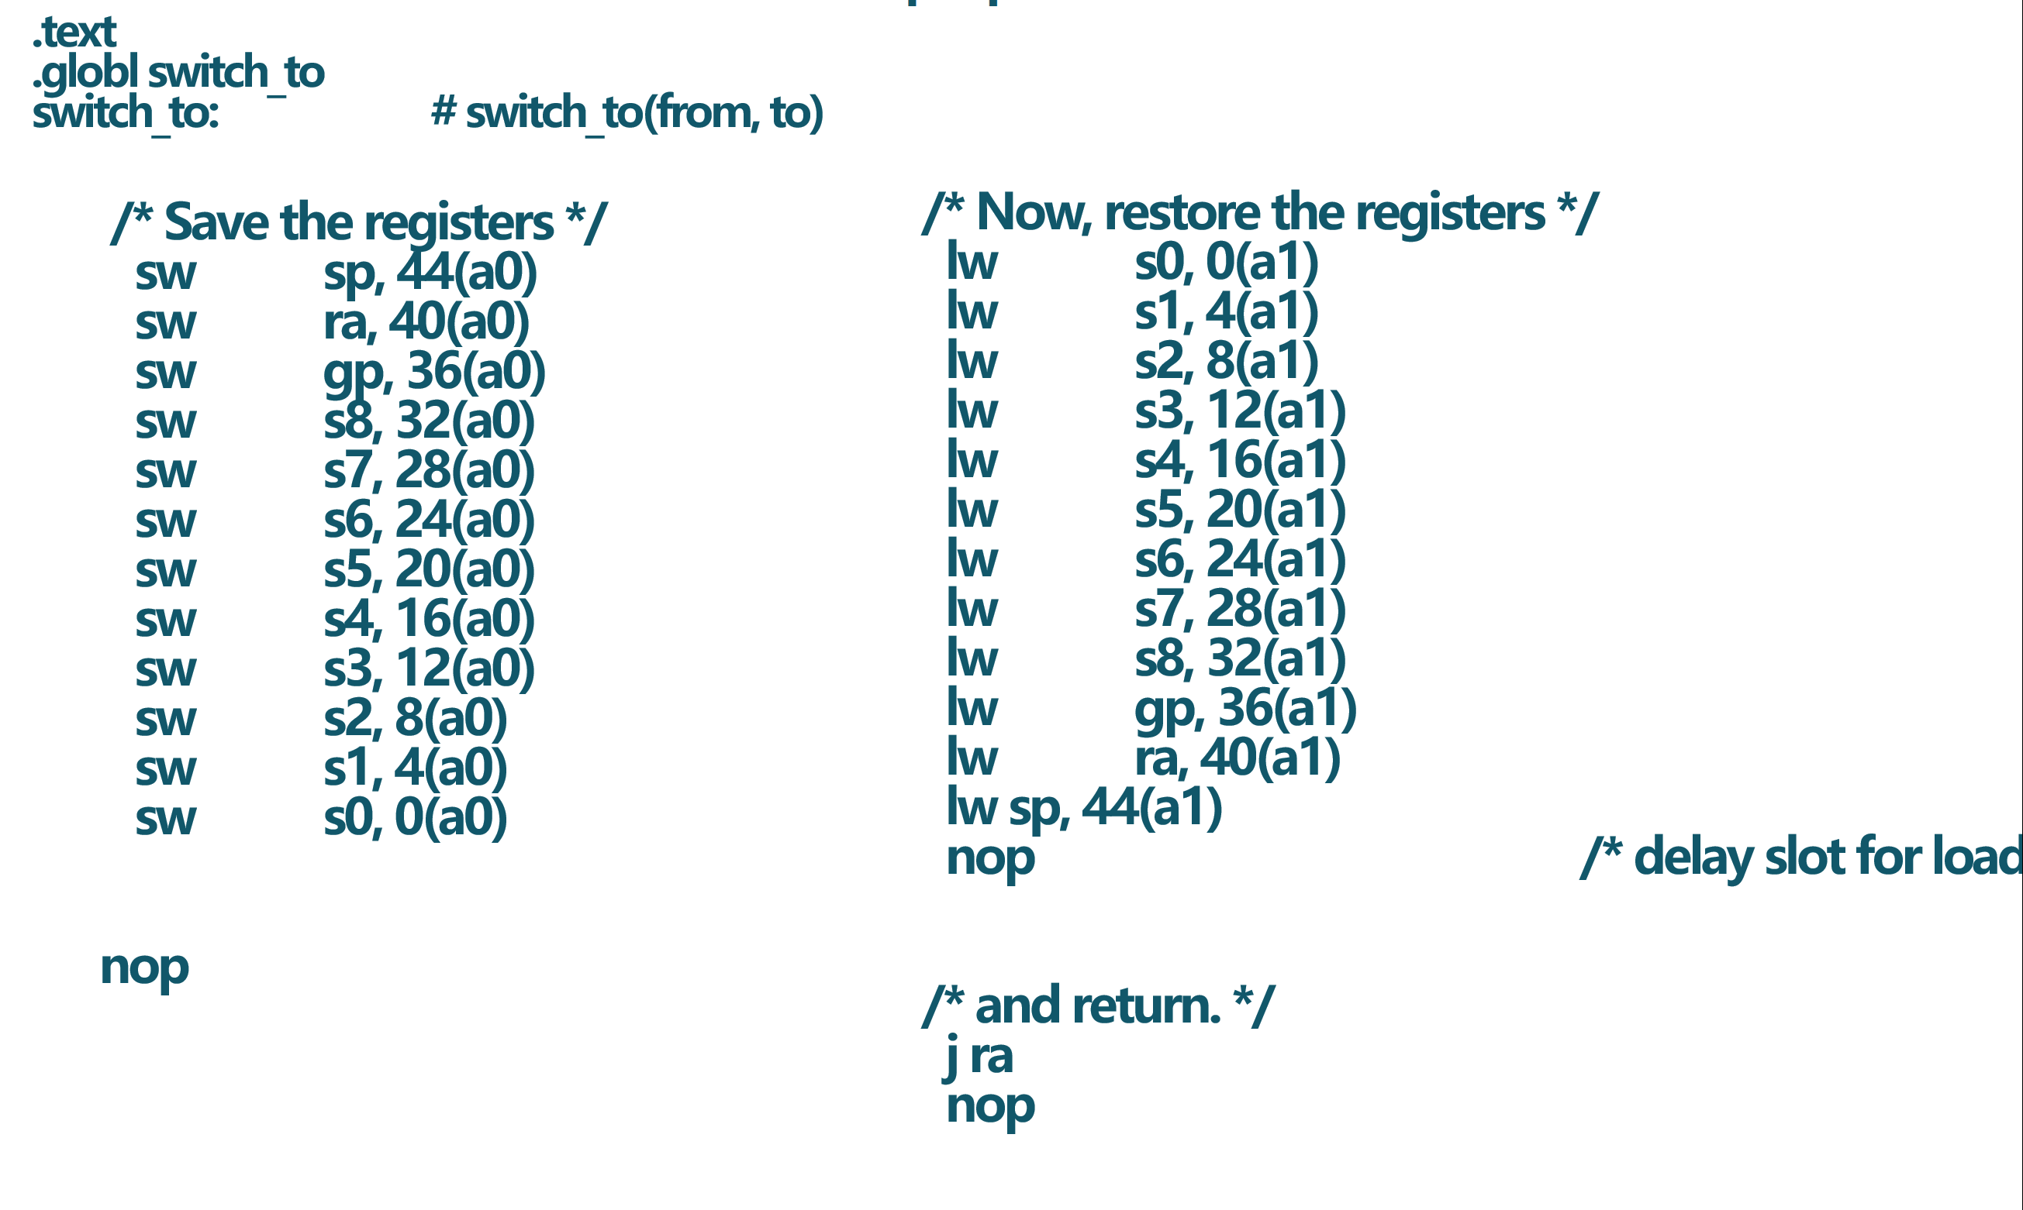
进程调度是不是“免费”的？
MIPS使用寄存器传递参数，所以读取from，to的两次访存可以省掉
由于RISC的设计思路需要增加大量通用寄存器，所以“上下文”需要保存的内容变多了！（MIPS的上下文切换需要24次访存）

Slide 79
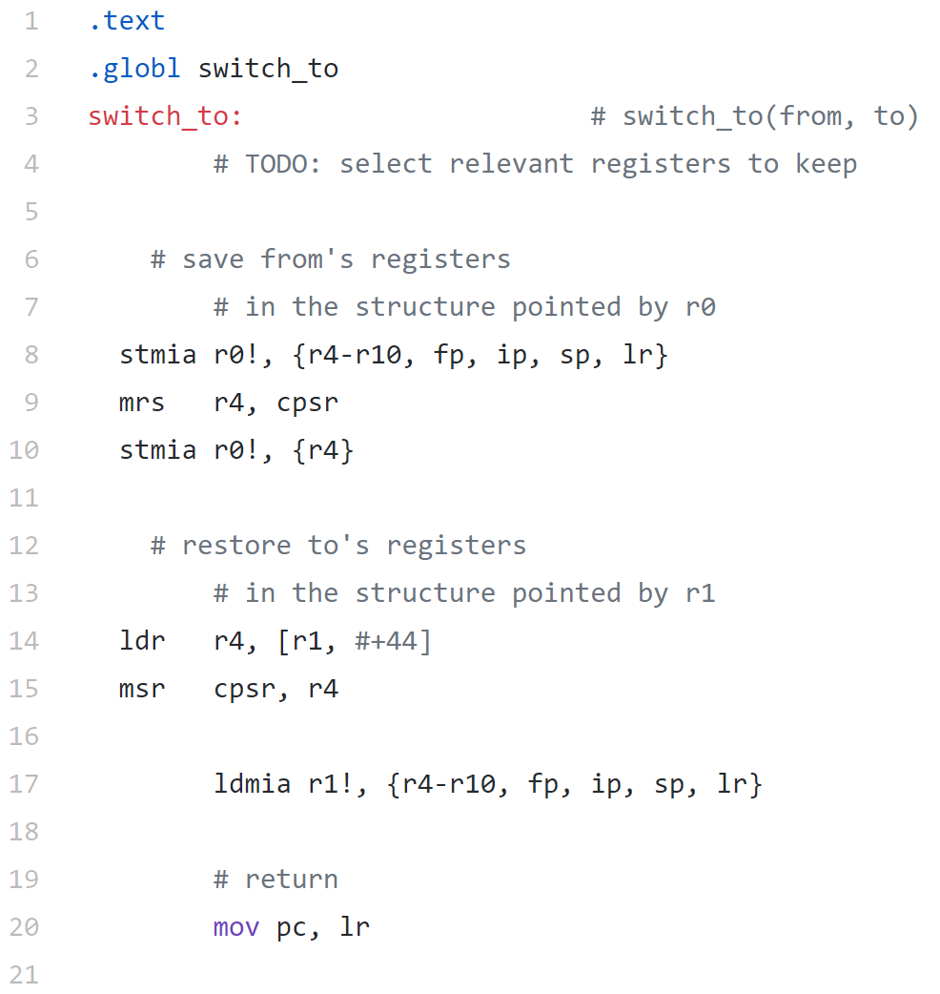
上下文切换是可以被改进的吗？
减少寄存器的数量？
减少保存的寄存器的数量？
发挥硬件的特性
将后续的11个寄存器连续地写入r0指定的内存区中
从r1指定的内存地址中连续的读入11个值，依次放后这11个寄存器中

Slide 80
从OS的角度看处理器设计
寄存器 vs 栈，哪个更好？
寄存器速度更快，但容量是有限的
栈更加灵活，但需要付出数百倍的性能代价
增加寄存器，会让上下文切换变得更复杂
如果处理器可以定制，你想得到哪方面的支持？
函数调用？
上下文切换？
中断？

Slide 81
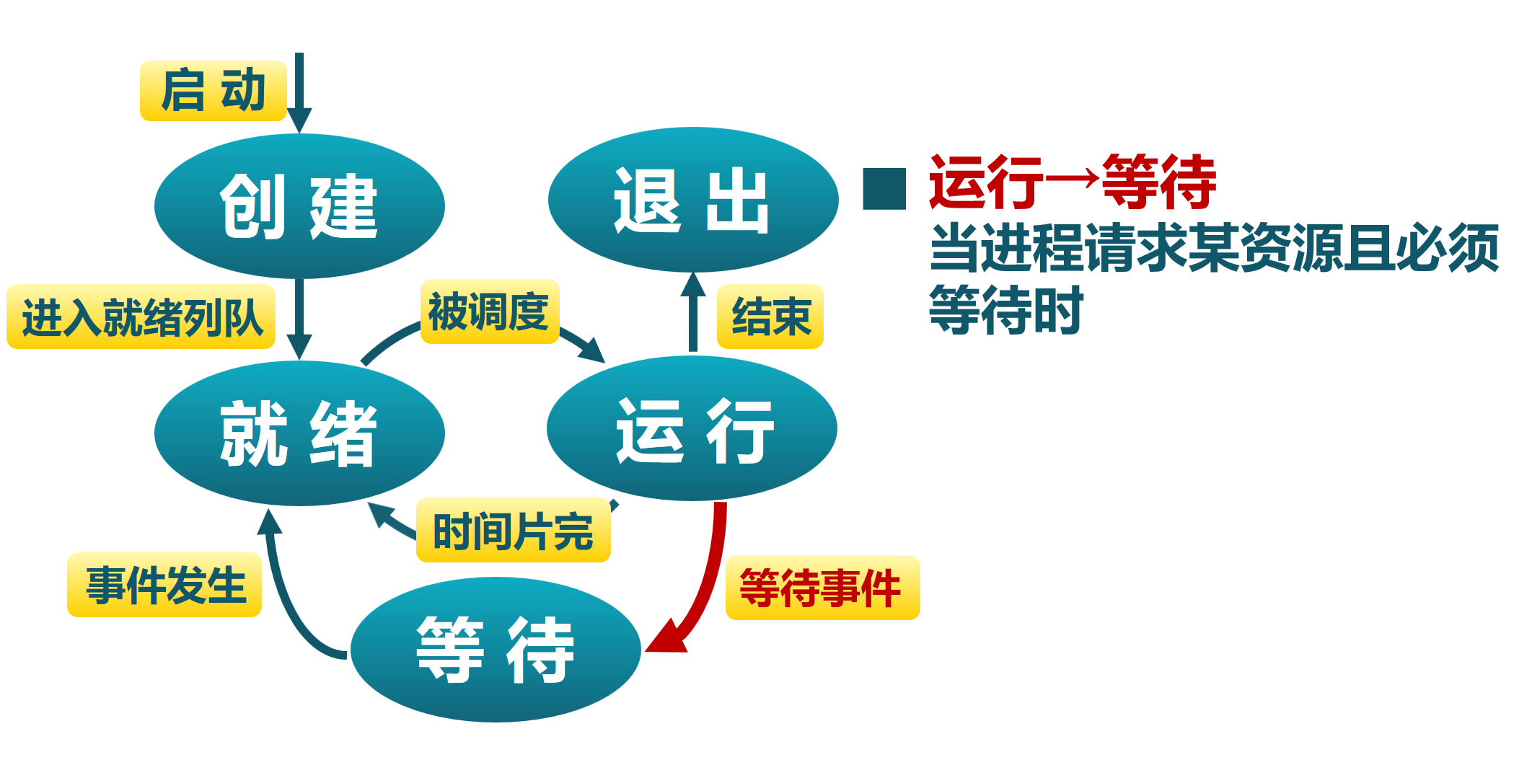
关于进程调度的思考
进程调度是不是“免费”的
不是，上下文切换的代价很大
时间片轮转的“分时共享”是不是一个很好的设计机制？
上下文切换大概占据千分之一的时间片时间（实际远远不止）
上下文切换并没有实际推进程序的运行
不进行时间片轮转，系统也有机会触发调度

Slide 82
关于进程调度的思考
进程调度是不是“免费”的
不是，上下文切换的代价很大
时间片轮转的“分时共享”是不是一个很好的设计机制？
时间片轮转适用于交互性较强的软件系统
大型服务器系统（如天河）仍在使用批处理调度
强实时系统使用核心绑定的方式不调度以保障响应

Slide 83
进程的调度算法
如何从众多的就绪进程中选择合适的

Slide 84
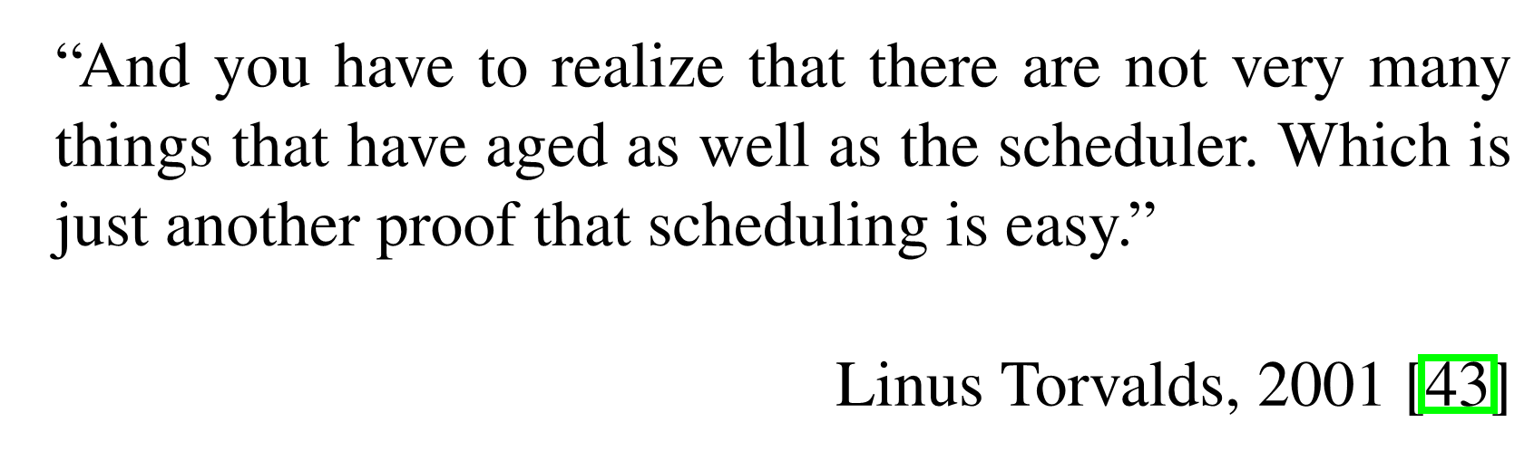

Slide 85
CPU资源的时分复用
■
进程切换：CPU资源的当前占用者切换
保存当前进程在PCB中的执行上下文(CPU状态)
恢复下一个进程的执行上下文
■
处理机调度
从就绪队列中挑选下一个占用CPU运行的进程
从多个可用CPU中挑选就绪进程可使用的CPU资源
■
调度程序：挑选就绪进程的内核函数
调度策略
依据什么原则挑选进程/线程？
调度时机
什么时候进行调度？

Slide 86
主动放弃CPU的方法：
调用sleep等表示不再执行的API
调用read等需要长时间响应的API
调用其他系统认为可以打断的API
调度时机
■
■
在进程/线程的生命周期中的什么时候进行调度？
内核运行调度程序的条件
进程从运行状态切换到等待状态
进程被终结了
■
非抢占系统
创 建
退 出
当前进程主动放弃CPU时
■
可抢占系统
中断请求被服务例程响应完成时
就 绪
运 行
当前进程被抢占
进程时间片用完
等 待
进程从等待切换到就绪
抢占CPU的方法：
利用任何进程被打断的机会
如中断、异常等

Slide 87
Goal of Scheduling
All systems
Fairness: give each process a fair share of the CPU
Policy enforcement: seeing that stated policy is carried out
Balance: keeping all parts of the system busy
Batch systems
Throughput: maximize jobs per hour
Turnaround time: minimize time between submission and termination
CPU utilization: keep the CPU busy all the time
Interactive system
Response time: respond to request quickly
Proportionality: meet users’ expectations
Real-time system
Meeting deadlines: avoid losing data
Predictability: avoid quality degradation in multimedia systems

Slide 88
比较调度算法的准则
■
CPU使用率
CPU处于忙状态的时间百分比
■
吞吐量
单位时间内完成的进程数量
■
周转时间
进程从初始化到结束(包括等待)的总时间
■
等待时间
进程在就绪队列中的总时间
■
响应时间
从提交请求到产生响应所花费的总时间

Slide 89
吞吐量与延迟
■
调度算法的要求
希望“更快”的服务
■
什么是更快？
传输文件时的高带宽，调度算法的高吞吐量
玩游戏时的低延迟，调度算法的低响应延迟
这两个因素是独立的
■
与水管的类比
低延迟：喝水的时候想要一打开水龙头水就流出来
高带宽：给游泳池充水时希望从水龙头里同时流出大量的水，并且不介意是否存在延迟

Slide 90
处理机调度策略的响应时间目标
■
减少响应时间
及时处理用户的输入请求，尽快将输出反馈给用户
■
减少平均响应时间的波动
在交互系统中，可预测性比高差异低平均更重要
■
低延迟调度改善了用户的交互体验
如果移动鼠标时，屏幕中的光标没动，
用户可能会重启电脑
■
响应时间是操作系统的计算延迟

Slide 91
处理机调度策略的吞吐量目标
■
增加吞吐量
减少开销（操作系统开销，上下文切换）
系统资源的高效利用（CPU，I/O设备）
■
减少等待时间
减少每个进程的等待时间
■
操作系统需要保证吞吐量不受用户交互的影响
操作系统必须不时进行调度，即使存在许多交互任务
■
吞吐量是操作系统的计算带宽

Slide 92
Scheduling in batch system
First-come First-served: nonpreemptive
Simple and easy, also fair in many condition
Low CPU efficiency for I/O-bound process
Shortest job first: nonpreemptive
Few Turnaround time
Not optimal in real environment
Shortest remaining time next: preemptive
Compare new job’s time with current process
New job will occupy CPU if shorter than current process
Three-level scheduling
Admission scheduler
Memory scheduler
CPU scheduler

Slide 93
先来先服务算法(First Come First Served, FCFS)
■
依据进程进入就绪状态的先后顺序排列
进程进入等待或结束状态时，就绪队列中的下一个进程占用CPU
■
FCFS算法的周转时间
示例：3个进程，计算时间分别为12,3,3
任务到达顺序：P₁, P₂, P₃
P₁
P₂
P₃
执行时间
0
12
15
18
_{周转时间=(12+15+18)/3=15}
任务到达顺序：P₂, P₃, P₁
P₂
P₃
P₁
执行时间
0
3
6
18
_{周转时间=(3+6+18)/3=9}

Slide 94
先来先服务算法的特征
■
优点
简单
■
缺点
平均等待时间波动较大
短进程可能排在长进程后面
I/O资源和CPU资源的利用率较低
CPU密集型进程会导致I/O设备闲置时，
I/O密集型进程也等待

Slide 95
短进程优先算法(SPN)
■
选择就绪队列中执行时间最短进程占用CPU进入运行状态
就绪队列按预期的执行时间来排序
队头
P_{w’}c=9
就 绪
运 行
P_{x’}c=12
P_{y’}c=34
就绪队列
队尾
P_{z’}c=62
等 待
■
短剩余时间优先算法(SRT)
SPN算法的可抢占改进

Slide 96
短进程优先算法具有最优平均周转时间
■
SPN算法中一组进程的平均周转时间
SPN
P₁
P₂
P₃
P₄
P₅
P₆
0
r₁
r₂
r₃
r₄
r₅
r₆
周转时间=(r₁+r₂+r₃+r₄+r₅+r₆)/6
修改进程执行顺序可能减少平均等待时间吗?
XYZ
P₁
P₂
P₄
P₅
P₃
P₆
0
r₁
r₂
r₄-c₃
r₅-c₃
r₃+c₄+c₅
r₆
周转时间=(r₁+r₂+r₄-c₃+r₅-c₃+r₄+c₄+c₅+r₆)/6
=(r₁+r₂+r₃+r₄+r₅+r₆+(c₄+c₅-2c₃))/6

Slide 97
短进程优先算法的特征：缺点
■
可能导致饥饿
连续的短进程流会使长进程无法获得CPU资源
■
需要预知未来
如何预估下一个CPU计算的持续时间？
简单的解决办法：询问用户
用户欺骗就杀死相应进程
用户不知道怎么办？

Slide 98
最高响应比优先算法(HRRN)
■
选择就绪队列中响应比R值最高的进程
Ｒ＝（ｗ+s)/s
w: 等待时间(waiting time)
s: 执行时间(service time)
在短进程优先算法的基础上改进
不可抢占
关注进程的等待时间
防止无限期推迟

Slide 99
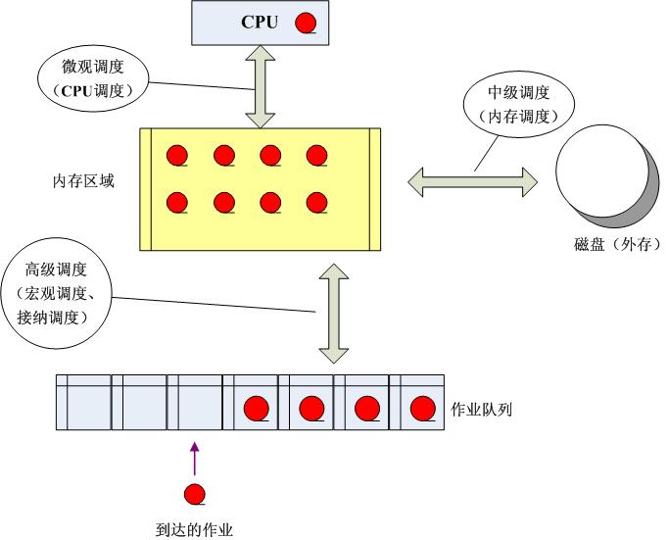
Three-level scheduling

Slide 100
Scheduling in interactive system
Round-robin scheduling: preemptive
Assign quantum to each process
Blocking or finishing will cause process switch
Process switch also occur when quantum is exhausted
Open issue: how to define the length of quantum?
Multiple queue
Multiple priority class, process with same priority is stored in same queue
Select queue according priority, RR in queue
Fairness: shorter quantum higher priority, longer quantum lower priority
Priority scheduling: preemptive
Each process has it priority and sorted in ascending order
CPU picks up the process with highest priority
Dynamic priority: avoiding starving

Slide 101
时间片轮转算法(RR, Round-Robin)
■
时间片
分配处理机资源的基本时间单元
＜q
进程执行结束
或请求I/O操作
P_{x}
P_{c}
P_{b}
P_{a}
CPU
时钟中断
=q
■
算法思路
时间片结束时，按FCFS算法切换到下一个就绪进程
每隔(n – 1)个时间片进程执行一个时间片q

Slide 102
时间片为20的RR算法示例
■
示例: 4个进程的执行时间如下
P1 53 P2 8 P3 68 P4 24
甘特图如下:
P₁
P₂
P₃
P₄
P₁
P₃
P₄
P₁
P₃
P₃
0
20
28
48
68
88
108
112
125
145
153
等待时间 P₁=(68-20)+(112-88)=72
P₂=(20-0)=20 P₃=(28-0)+(88-48)+(125-108)=85 P₄=(48-0)+(108-68)=88
平均等待时间 = (72+20+85+88)/4=66.25

Slide 103
时间片轮转算法中的时间片长度
■
RR算法开销
额外的上下文切换
■
时间片太大
等待时间过长
极限情况退化成FCFS
■
时间片太小
反应迅速，但产生大量上下文切换
大量上下文切换开销影响到系统吞吐量
■
时间片长度选择目标
选择一个合适的时间片长度
经验规则：维持上下文切换开销处于1%以内

Slide 104
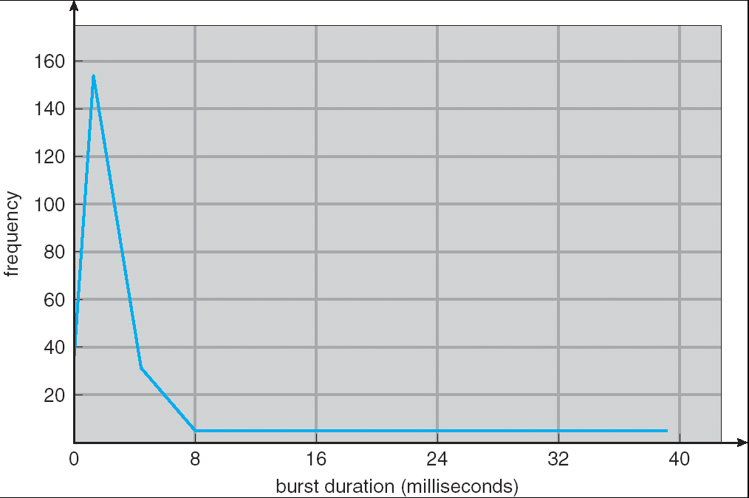
处理机资源的使用模式
■
进程在CPU计算和I/O操作间交替
每次调度决定在下一个CPU计算时将哪个工作交给CPU
…
在时间片机制下，进程可能在结束当前CPU计算前被迫放弃CPU
load store
CPU计算
add store
read from file
wait for I/O
I/O操作
CPU计算的执行次数
160
140
store increment
120
index
CPU计算
100
write to file
80
wait for I/O
I/O操作
60
load store
40
add store
CPU计算
20
read from file
0 8 16 24 32 40
wait for I/O
I/O操作
每次CPU计算的时间(毫秒)
…

Slide 105
比较FCFS和RR
■
示例: 4个进程的执行时间如下
P1 53 P2 8 P3 68 P4 24
假设上下文切换时间为零
FCFS和RR各自的平均等待时间是多少？
时间片
时间片
P₁
P₁
P₂
P₂
P₃
P₃
P₄
P₄
平均等待时间
平均等待时间
RR(q=1)
84
22
85
57
62
RR(q=1)
RR(q=5)
RR(q=5)
82
20
85
58
61.25
RR(q=8)
RR(q=8)
80
8
85
56
57.25
RR(q=10)
RR(q=10)
82
10
85
68
61.25
RR(q=20)
RR(q=20)
72
20
85
88
66.25
BestFCFS
32
0
85
8
31.25
BestFCFS
WorstFCFS
WorstFCFS
68
145
0
121
83.5

Slide 106
多级队列调度算法(MQ)
■
就绪队列被划分成多个独立的子队列
■
每个队列拥有自己的调度策略
如：前台(交互)、后台(批处理)
■
队列间的调度
如：前台–RR、后台–FCFS
固定优先级
先处理前台，然后处理后台
可能导致饥饿
时间片轮转
每个队列都得到一个确定的能够调度其进程的CPU总时间
如：80%CPU时间用于前台，20%CPU时间用于后台

Slide 107
多级反馈队列算法(MLFQ)
■
进程可在不同队列间移动的多级队列算法
■
MLFQ算法的特征
时间片大小随优先级级别增加而增加
如进程在当前的时间片没有完成，则降到下一个优先级
CPU密集型进程的优先级下降很快
I/O密集型进程停留在高优先级
高优先级
第1级
q=t₀
P_{a}
第2级
q=2t₀
P₃
P₂
P₁
CPU
…
…
低优先级
第n级
P_{y}
P_{x}
q=2^{n-1}t₀

Slide 108
优先级算法(Priority Scheduling)
是多级队列算法的改进，平衡各进程对响应时间的要求。可适用作业和进程调度，可分成抢先式和非抢先式。
静态优先级
动态优先级
线性优先级调度算法（SRR, Selfish Round Robin）
108

Slide 109
a) 静态优先级
优先级在创建进程时就确定，直到进程终止前都不改变。通常是一个整数。
优先级创建依据：
进程类型（系统进程优先级较高）
对资源的需求（对CPU和内存需求较少的进程，优先级较高）
用户要求（紧迫程度和付费多少）
109

Slide 110
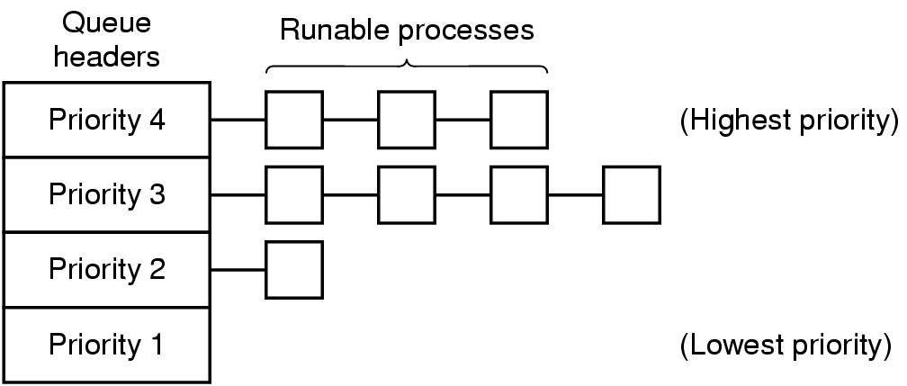
例：有４级优先级队列的进程调度：
110

Slide 111
b) 动态优先级
优先级在创建进程时就赋予，在进程运行中被改变．如确定如下修改策略：
在就绪队列中，等待时间延长则优先级提高，从而使优先级较低的进程在等待足够的时间后，其优先级提高到可被调度执行；
进程每执行一个时间片，就降低其优先级，从而使一个进程持续执行时，其优先级降低直到可出让CPU。
111

Slide 112
多优先级队列优化方案
I/O型进程
进入最高优先级队列，可及时响应I/O交互。通常执行一个小时间片，要求可处理完一次I/O请求的数据，然后转入到阻塞队列。
计算型进程
每次都执行完时间片，进入更低级队列。最终采用最大时间片来执行，减少调度次数。
I/O次数不多，而主要是CPU处理的进程
在I/O完成后，放回优先I/O请求时离开的队列，以免每次都回到最高优先级队列后再逐次下降。
进程在不同时间段的运行特点：
I/O完成时，提高优先级；时间片用完时，降低优先级。
112

Slide 113
Scheduling in interactive system
Shortest process next
Aging algorithm: estimates about next run
Guaranteed scheduling
Share CPU time with all processes equally
Compute the ratio of actual CPU time consumed to CPU time entitled
Run the process with lowest ratio
Lottery scheduling
Give lottery tickets to each process
The tickets can exchanged between processes
Select lottery randomly and the process owns the lottery will got CPU
Operating System
113
CITS, NanKai University

Slide 114
Scheduling implementation
Case study
Unix: dynamic priority
5.3 BSD: multiple queue
Windows: priority scheduling
Linux: preemptive scheduling

Slide 115
进程调度应用举例
针对单处理器系统，假定有三个进程A、B、C，它们的调度数据如表所示，使用下列不同调度算法对这三个进程进行调度，分别计算出每种调度算法中进程平均周转时间。
a) 优先级调度法
b) 短进程优先调度法
进程 进程到达时间 执行时间（S） 优先数
A 10：00 10 8
B 10：00 20 2
C 10：00 30 6
规定：优先数越大其优先级越低
115

Slide 116
解：
1）优先级法
因为进程是同时到达的，只须按进程的优先级来考虑；又因为系统中规定优先数越大其优先级越低，因此可知该三进程的优先级分别是B >C >A。
所以这些进程的调度次序及各自的周转时间为：
B：10:020-10:00=20(秒)
C：10:050-10:00=50(秒)
A：10:060-10:00=60（秒）
所以有三进程的平均周转时间为：
（20+50+60）/3=43.33（秒）
116

Slide 117
2）短进程优先法
按短进程优先法调度时，进程的调度次序为：
A> B> C。
每个进程的周转时间为：
A：10:010-10:00=10(秒)
B：10:030-10:00=30(秒)
C：10:060-10:00=60（秒）
所以三进程的平均周转时间为：
（10+30+60）/3=33.33（秒）
117

Slide 118
调度机制设定
将是否允许做和它将如何做分开管理
主进程应该知道哪个子进程更重要些，须优先处理．所以应提供用户进程参与调度的机制。
调度算法参量化
在系统核心层设计实现机制
由用户进程完成参数的填写
由用户进程完成调度策略设置
118

Slide 119
进程的设计目标（3）
简化开发
应用程序可以自己独占这一台计算机，它对计算资源的需求，可以在有需要的时候得到及时满足，不必关心别的进程的存在
简化管理
使用优先级、资源占比等方式简单抽象的管理系统
可以准确的定位每个进程消耗的系统资源并做出准确统计
可以按需决定哪个进程的运行与否

Slide 120
进程间的通信方式

Slide 121
进程间的通信方法
信号
管道
消息队列
共享内存

Slide 122
线程的发展

Slide 123

How to implement this GAME
我方坦克控制
敌方坦克移动
子弹飞行动画
爆炸效果
播放音效
为了保证连续性，需要在视觉暂留时间内完成

Slide 125
The Thread Model
线程定义
线程是进程内一个相对独立的、具有可调度特性的执行单元 。

Slide 126
进程和线程的编程方式

Slide 127
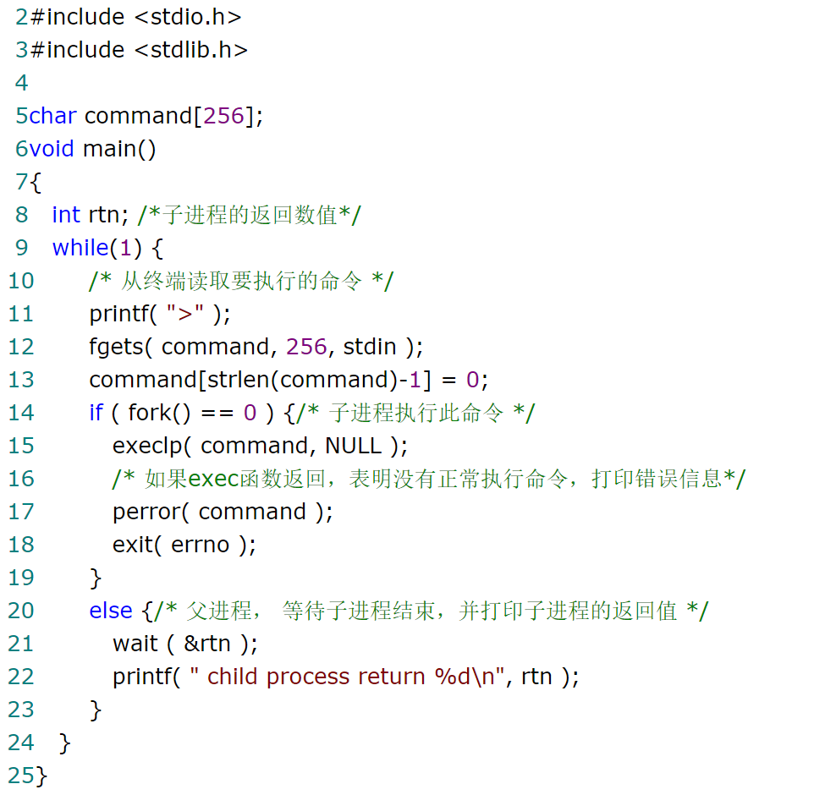
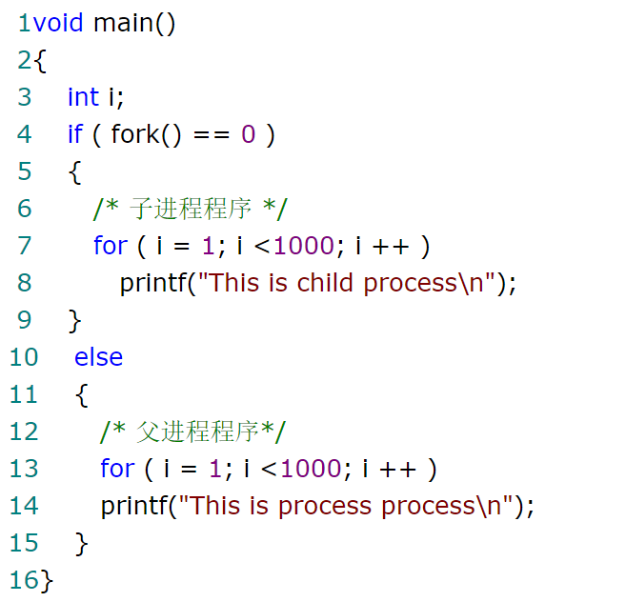
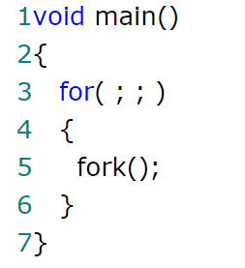
进程的创建和管理
两个重要的系统调用fork和exec

Slide 128
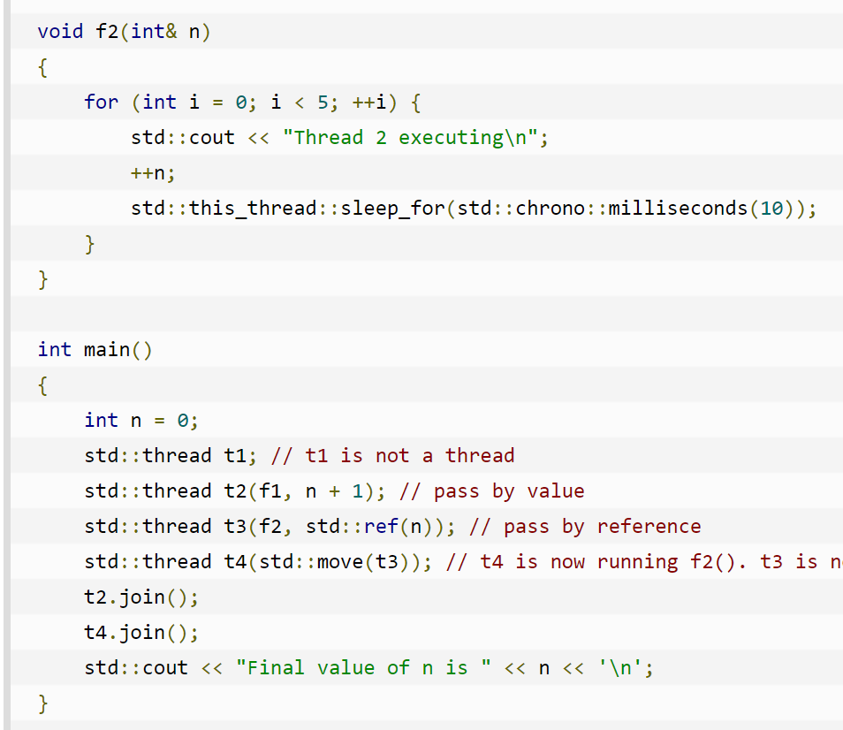
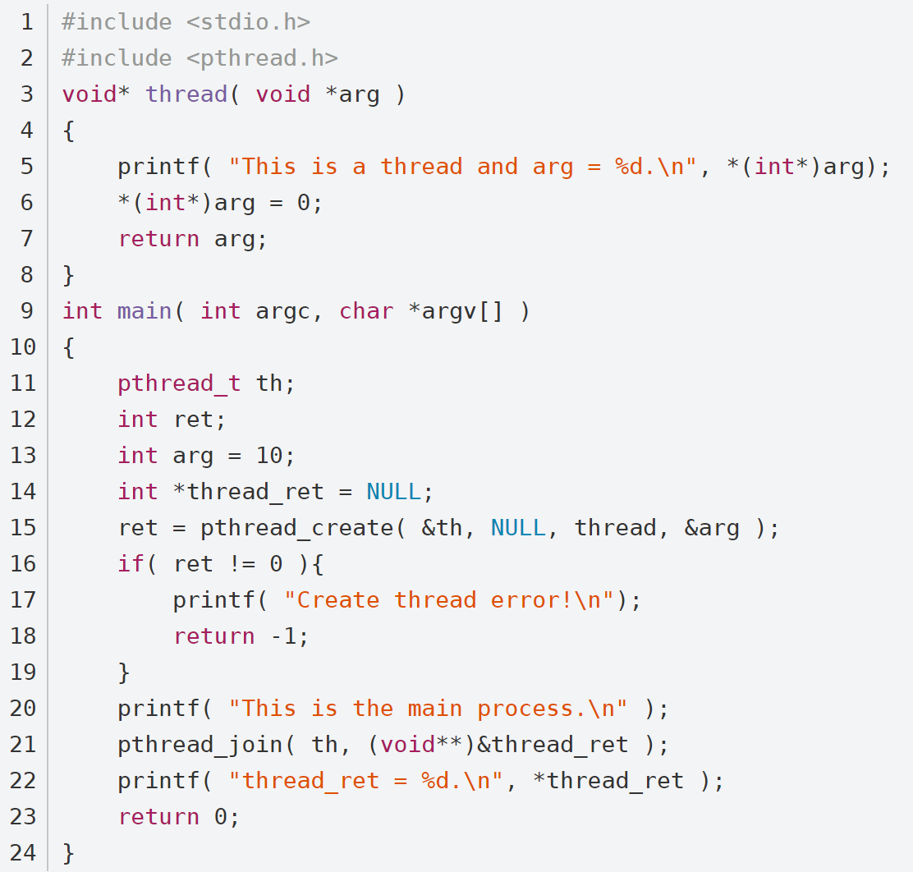
线程创建
创建一个新的“执行体”，用于执行某一个函数
pthread_create(&ntid, NULL, thr_fn, NULL);
std::thread t1(func1);
pthread_join(ntid,NULL);
t2.join();

Slide 129
Implementing Threads(1)
当用户需使用线程时可依赖系统提供的线程库
Pthread 线程库支持的典型调用：（见P59）
pthread_create 创建新线程
pthread_exit 结束调用的线程
pthread_join 等待一个线程退出（同步）
pthread_yield 释放CPU让其运行另一线程
pthread_attr_init 初始化一个线程属性结构
pthread_attr_destroy 删除一个线程属性结构

Slide 130
Implementing Threads(2)
线程库概念
OS可实现Multi-Tasking，并实现各个Task寻址空间的隔离。
多数现代OS都提供了多进程的支持，但不一定提供Multi-Threading（多线程）的支持。对这些OS，要想利用Multi-Threading的优点，就必须在用户态下提供多线程库，线程库的处理对下层OS是完全透明的。
即便提供核心线程支持的系统，也有必要提供线程库，以简化或有利于线程机制的使用。
线程库提供：：(1)合适的多线程编程的接口；(2)记录线程状态和调度各线程的运行机制。

Slide 131
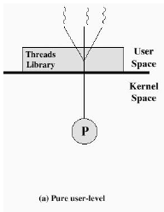

Implementing Threads(3)
在系统内部 可以用多种方式实现线程机制
1） 纯用户级线程（ULT）：线程的管理全部由用户程序完成，核心部分只对进程管理，但增加“线程库”概念。

Slide 132
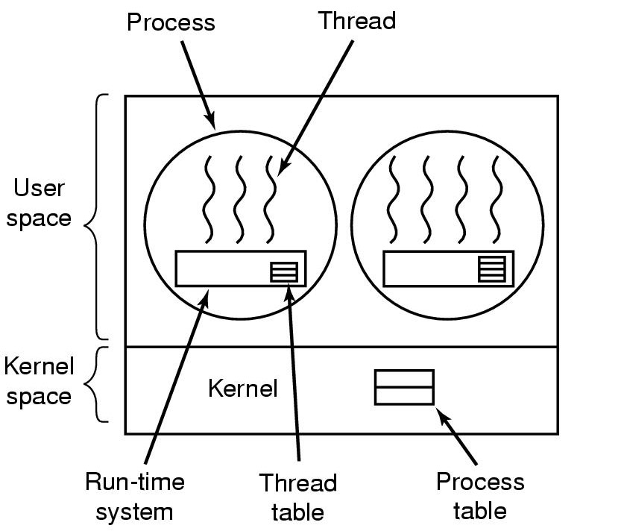
Implementing Threads(4)
ＵＬＴ实现具体描述：
进程表在核心区
线程表在用户区
线程执行需要一个支持系统（线程库）

Slide 133
Implementing Threads(5)
ULT管理优势:
线程切换不需要内核模式特权.
线程调用可以是应用程序级的,根据需要可改变调度算法,但不会影响底层的操作系统调度程序.
ULT管理模式可以在任何操作系统中运行,不需要修改系统内核,线程库是提供应用的实用程序。
ULT的劣势:
系统调用会引起进程阻塞
这种线程不利于使用多处理器并行

Slide 134
Implementing Threads(6)
2) 核心级线程（KLT）：线程由OS内核进行管理，内核给应用程序级提供系统调用，实现对线程的使用。
特点:
线程在内核中有保存的信息,系统调度是基于线程完成的.
可克服ULT的两个缺点,且内核程序本身也可以是多线程结构的.
线程间的控制转换需要转换到内核模式.
P

Slide 135
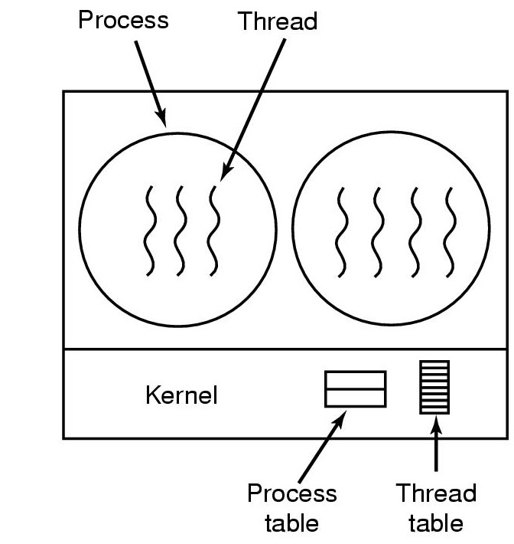
Implementing Threads(7)
ＫＬＴ实现方式描述：
线程和进程都在用户空间完成
进程表和线程表都放在核心区

Slide 136
线程的概念
线程是进程的一部分，描述指令流执行状态。它是进程中的指令执行流的最小单元，是CPU调度的基本单位。
TCB1
段表
进程的资源分配角色：进程由一组相关资源构成，包括地址空间（代码段、数据段）、打开的文件等各种资源
PC
代码共享库
SP
堆
其他寄存器
…
线程1栈
线程的处理机调度角色：线程描述在进程资源环境中的指令流执行状态
TCB2
PC
线程2栈
SP
初始化数据
其他寄存器
…
代码
进程地址空间

Slide 137
进程和线程的关系
代码
数据
打开文件
代码
数据
打开文件
寄存器
堆栈
寄存器
寄存器
寄存器
堆栈
堆栈
堆栈
线程
线程
单线程进程
多线程进程

Slide 138
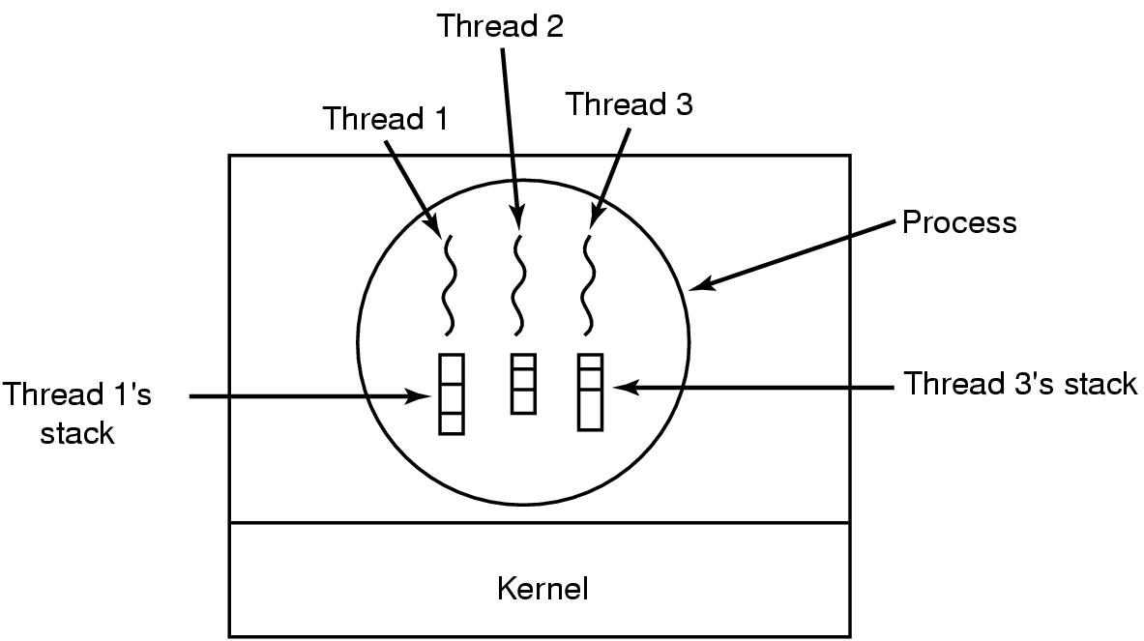
The Thread Model (７)
5.为什么线程要有自己的栈区呢？
为了保持线程执行的独立性，每个线程有自己的堆栈．

Slide 139
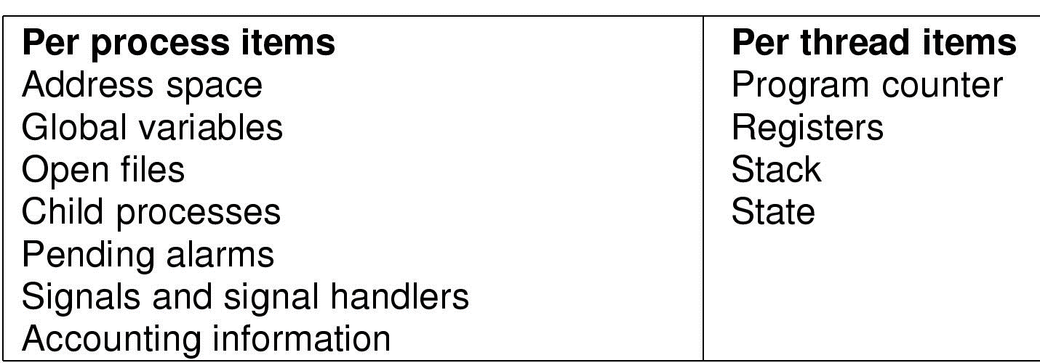
The Thread Model (８)
6.线程中的共享和私有项
进程中线程共享项：
线程的私有项：

Slide 140
不同操作系统对线程的支持
单进程系统
单进程多线程系统
实例：MS-DOS
实例：pSOS
多进程系统
多线程系统
实例：传统UNIX
实例：现代UNIX

Slide 141
线程与进程的比较
■
进程是资源分配单位，线程是CPU调度单位
■
进程拥有一个完整的资源平台，而线程只独享指令流执行的必要资源，如寄存器和栈
■
线程具有就绪、等待和运行三种基本状态和状态间的转换关系
■
线程能减少并发执行的时间和空间开销
线程的创建时间比进程短
线程的终止时间比进程短
同一进程内的线程切换时间比进程短
由于同一进程的各线程间共享内存和文件资源，可不通过内核进行直接通信

Slide 142
用户线程与内核线程的对应关系
用户线程
用户线程
K
K
K
K
内核线程
K
内核线程
一对一
多对一
用户线程
K
K
K
内核线程
多对多

Slide 143
轻权进程(LightWeight Process)
内核支持的用户线程。一个进程可有一个或多个轻量级进程，每个轻权进程由一个单独的内核线程来支持。（Solaris/Linux）
进程1
进程1
UT
UT
UT
UT
UT
未绑定线程
永久绑
定线程
LW
P
LW
P
LW
P
LW
P
未绑定轻
权进程池
内核
KT
KT
KT
KT
KT
KT
CPU1
CPU1
太过复杂，最后被抛弃

Slide 144
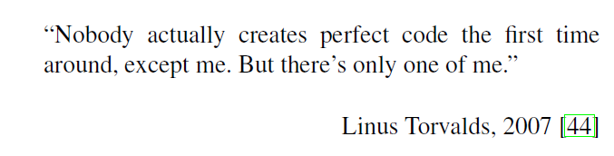
Jean-Pierre Lozi, Baptiste Lepers, Justin Funston, Fabien Gaud, Vivien Quéma, and Alexandra Fedorova. 2016. The Linux scheduler: a decade of wasted cores. In Proceedings of the Eleventh European Conference on Computer Systems (EuroSys '16). ACM, New York, NY, USA, Article 1, 16 pages. DOI: https://doi.org/10.1145/2901318.2901326

Slide 146
关于进程（线程）
多个程序同时在一台计算机上执行（并发），可以达到提高处理器利用率的效果
为了方便多个程序同时执行，又不相互影响，我们设计了进程的概念，并实现了进行的切换（context switch)
为了找到切换进程的合理时机，我们设计了进程的状态模型，并封装了系统的资源使用接口以捕获进程的行为
为了避免进程受到不公平的待遇，我们设计了多种调度算法（排队，时间片，优先级等）

Slide 147
进程（线程）的设计目标
简化开发
应用程序假设自己独占这台计算机
应用程序不必关心硬件的细节，只需使用统一的接口得到资源
应用程序会分时复用CPU，而不必操心切换的细节
简化管理
操作系统统揽所有的资源，并全权决定分配给哪个进程
操作系统可以在任何需要的时刻打断进程执行并实现两个进程的切换，而不必关心它们的具体实现
操作系统设计的公平、实时、高吞吐的策略，可以统一的应用到多种运行环境中

Slide 148
Challenge caused by cocurrent
Sharing : resource allocation and conflict resolving
Reasonable and efficient strategy
System stability: deadlock avoiding
Uncertainty: mutual exclusion and synchronism
Discontinuous running caused shared data chaos
How to realize cooperation between processes
Independency: scheduling and protection
How to protect memory of each process
How to schedule different process to occupy CPU
Utilities for high-level application
Communication between processes
Process/thread hierarchies

Slide 149
Thanks for your time! Questions & Answers

